Slide 1
文字.汉字
范晓蕾
fanxiaolei2013@163.com
Notes:
孙景涛课件21,23，38

Slide 2
文字
文字和语言的关系
自有人类起，便有语言（3百万年）。 语言是“人”别于动物的标志。
文字又如何呢？
古埃及象形文字、苏美尔楔形文字、汉字是公认的三种最古老的语言。但是，5000-6000年前
世界上有文字的语言只占很小的比例
不同的语言可以用同一种文字书写
语言可以独立于文字而存在，文字产生时间必然晚于语言的产生

Slide 3
文字影响语言
瑞典语 ved（木头）： 1910s: [ve:] 1930s “扫盲运动”: [ve:d]
汉语：
认真的学生，认真地学习（误读di)
人名：盖丽丽，李玟

Slide 4
汉字的发展：重要而特殊。
世界上古老的文字很少
公认的有： 楔形文字（苏美尔人）、古埃及象形文字、汉字。

Slide 5
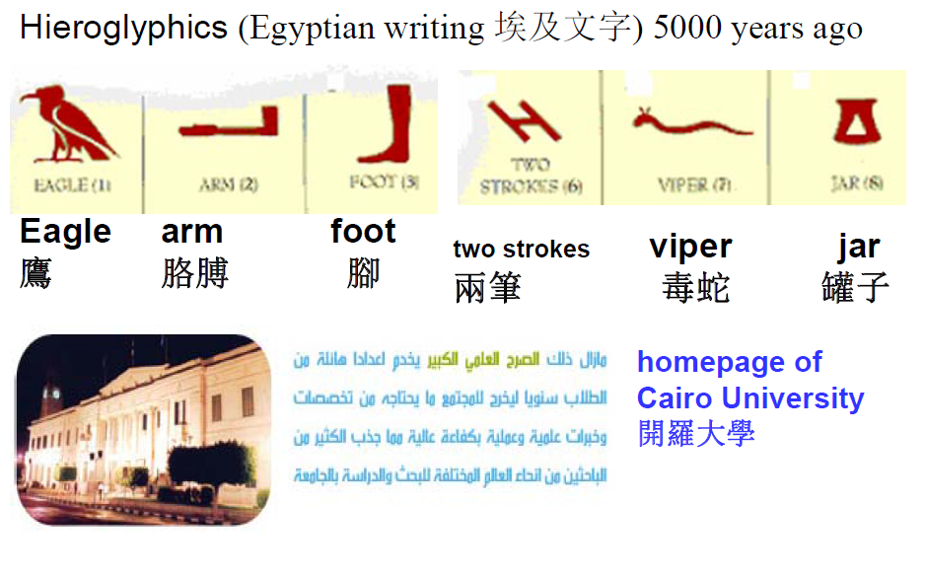

Slide 6
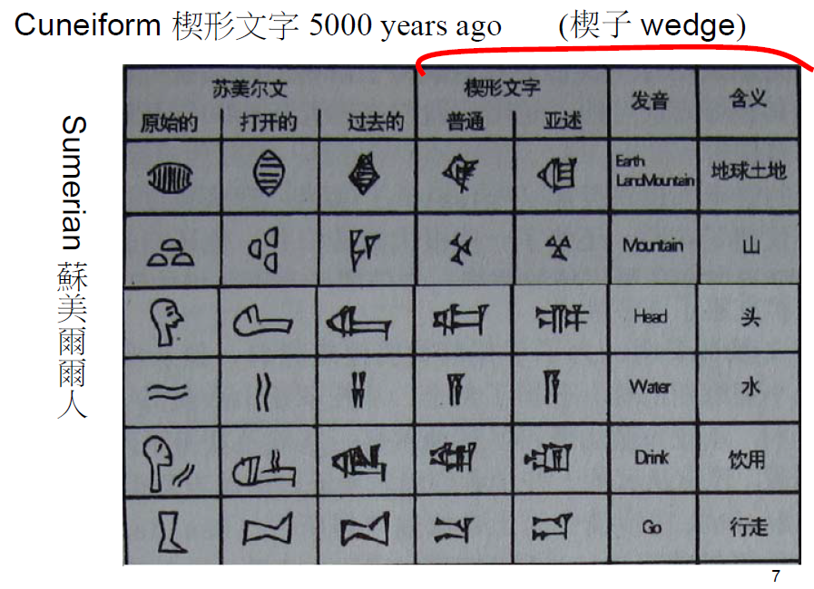

Slide 7
汉字是当中唯一不间断、使用至今的
Notes:
我的答案是：汉语的表意性有助于现代人读懂古代汉语，对比英语文字的表音性（古今英语同一词汇的拼写大不同，例如you在古代是thee)。所以，中国少年小学就可以读诵唐诗古文，英语国家的小孩儿很晚学古英语，因为跟学一门外语一样。

Slide 8
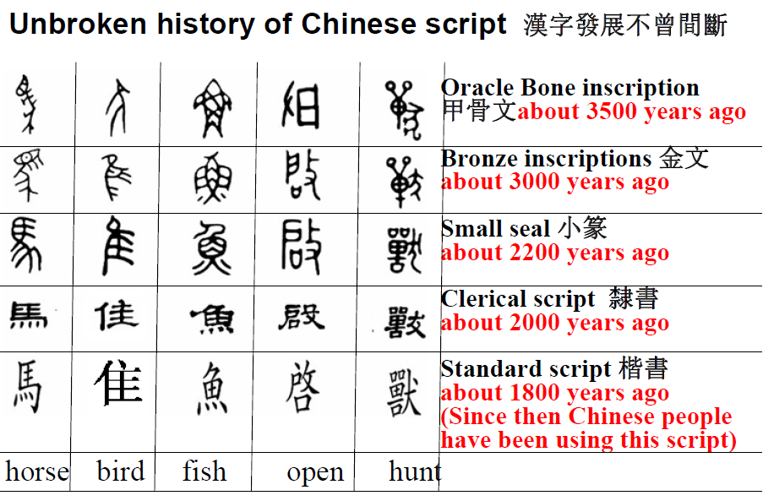

Slide 9
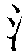
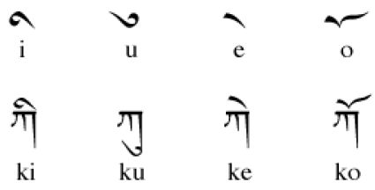
汉字的构成：意符+音符
港= (“水”)+巷xiang
众：“很多人”
当今世界没有其他文字像汉字那样系统地使用“意符”和“音符”
表意文字 vs 表音文字
英语hand: h, a, n, d每个字母只表示词的读音，不涉及意义
藏语
Notes:
“港”和“巷”的音变

Slide 10
相较于表音文字（字母字）， 表意的汉字在文化传承上有什么优势？
思考
Notes:
我的答案是：汉语的表意性有助于现代人读懂古代汉语，对比英语文字的表音性（古今英语同一词汇的拼写大不同，例如you在古代是thee)。所以，中国少年小学就可以读诵唐诗古文，英语国家的小孩儿很晚学古英语，因为跟学一门外语一样。

Slide 11
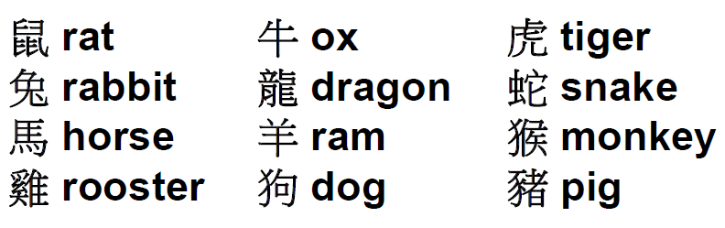
不要小看文字的发明
让我们做一个练习
12生肖

Slide 12

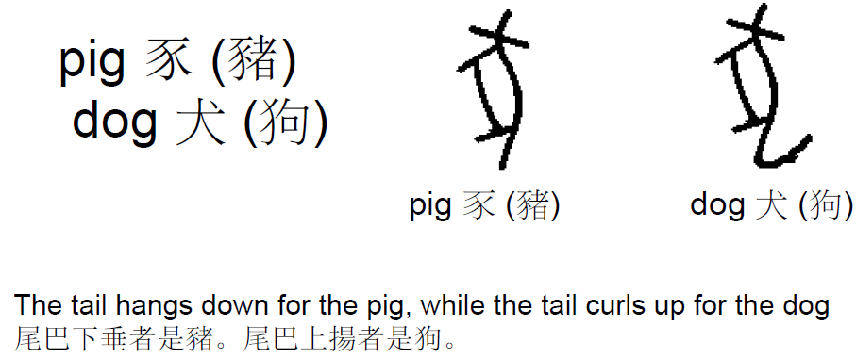
为“狗”“猪”造字
要求：
字形像那种动物
兩字能明显地区别开来
笔画越少越好，不超过五画

Slide 13
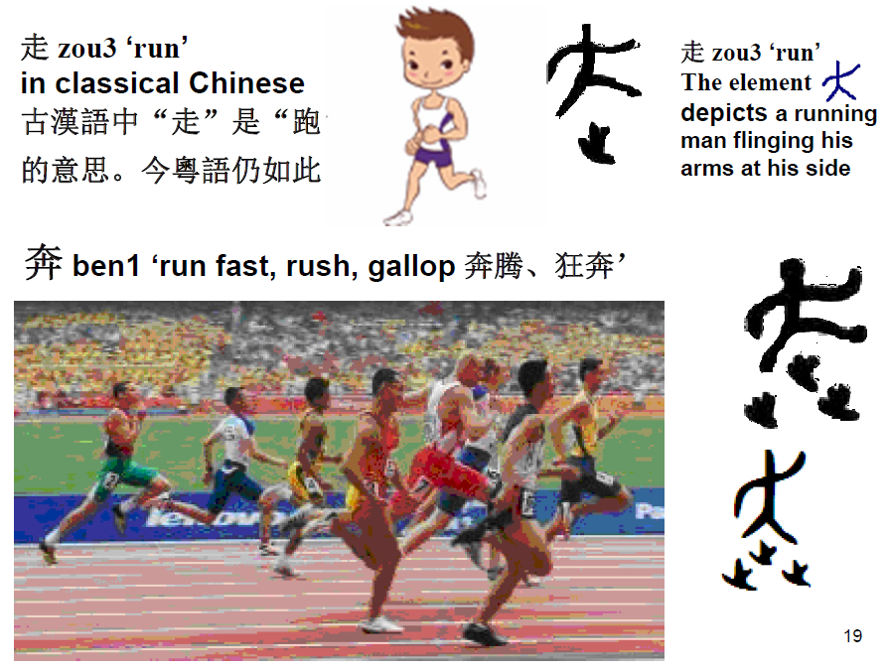
Notes:
这正是古人造字的原则

Slide 14
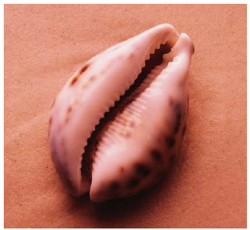
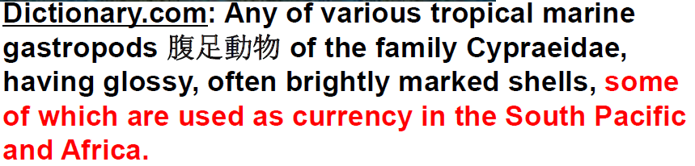
汉字与历史文化
隐含于汉字中的历史文化等方面的内容
通过探索汉字以理解中国历史文化
貝：買，賣，財，資，賬 ‘cowry, cowrie’

Slide 15
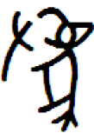
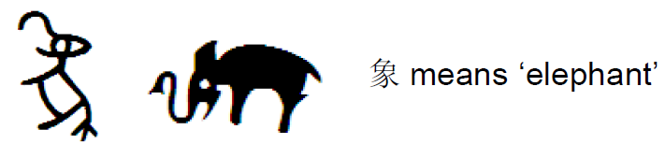
為：做、制作
字形本是一只手牵着一头大象
“做、制作”是广泛使用的意义
“大象”这一动物进入了这个汉字
目前南亚地区人们经常使用大象参与各种劳动。由此推知，古中国应当亦如是 （“黄河象”“豫州”）

Slide 16
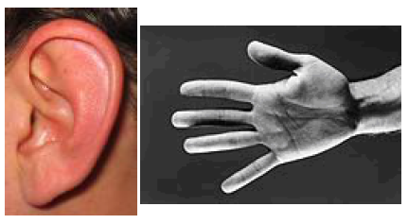
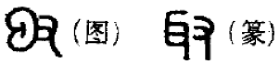
取
这个字描述一只手抓着 一只耳朵
古代，狩猎中抓到动物或战争中俘获敌人，一般割掉他们的左耳朵作为证据，从而来论功行赏。这个字形可以透露古代人类的生活信息

Slide 17
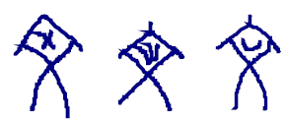
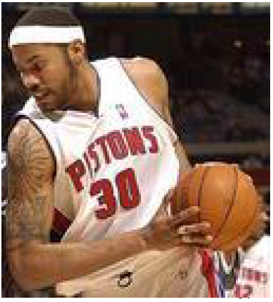
文/纹：人的面部上有记号
说明纹身、刺青在三千年 前的中国已成为时尚

Slide 18
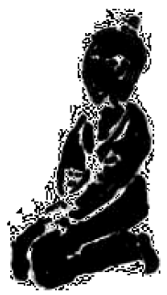


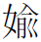
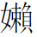
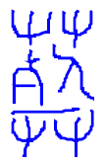
字形也透露了古人的思想
女
(偷)； (懒)
“葬”小篆 死人被扔在乱木丛中
暗示了当时的丧葬方式

Slide 19
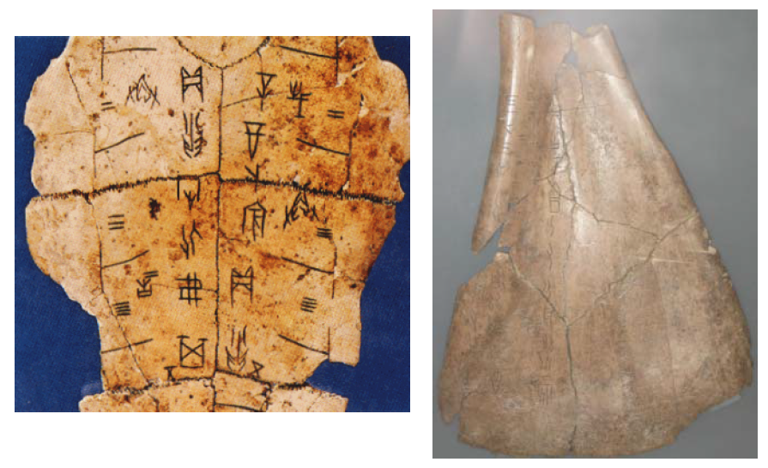
汉字的源流
甲骨文（殷墟甲骨）：甲骨卜辞

Slide 20
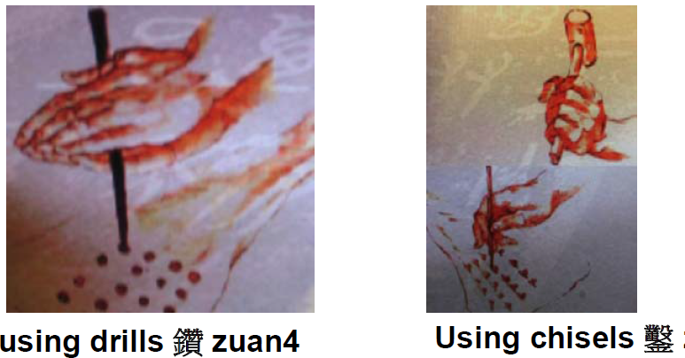
“占卜”是怎样一回事呢？
占卜前，在龟甲背面钻一个眼（不能钻透），叫钻；旁边刻一个较浅的椭圆形槽，叫凿

Slide 21
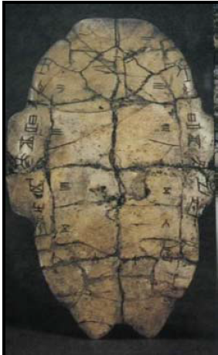
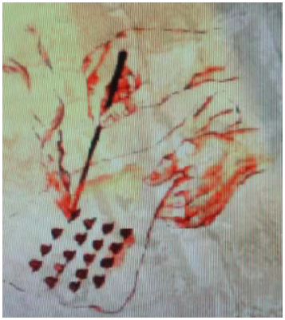
占卜时，将一根细木棍前端烧成炭火后用以烧灼这龟甲背面的钻眼。
龟甲表面的相应部位就因受热不匀而发生坼裂(兆)，占卜者根据这坼裂纹来推定吉凶

Slide 22
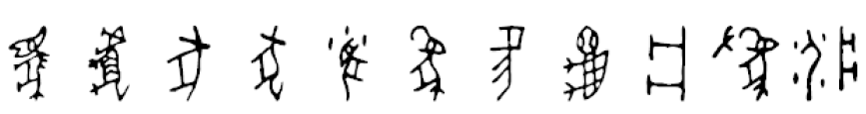
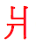
甲骨文字的考釋
50,000块甲骨残片
一共45000个不同形体的甲骨文字， 认识的只有1600个
馬 虎 豕 犬 鼠 象 豸 龜 為 疾

Slide 23
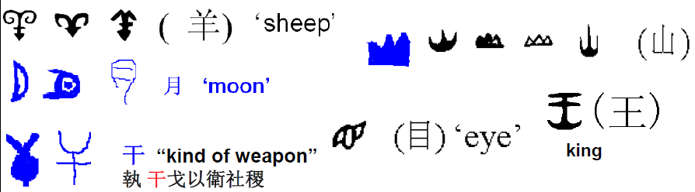
汉字的演变
形体的变化：象形→不象形
线条化（图画变为实心细线）

Slide 24
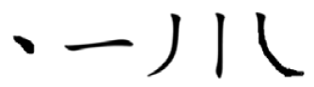
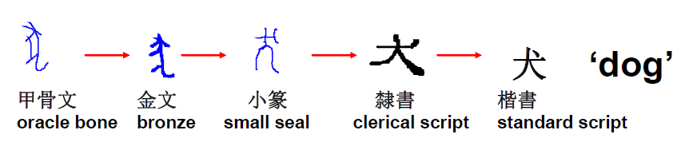
笔画化
象形文字最初都与所描述的物体十分形似， 组成部分的形态各异
后来，图画式文字归一为几种笔画：点横撇竖捺

Slide 25
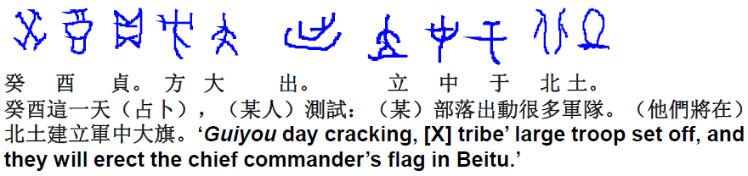
文字结构的变化
古文字以独体字为主，文字多表意不表音
后来文字以形声字为主，文字有意符和声符
东汉许慎《说文解字》，收集9300个汉字，形声字占82%
形声字有能产性，符合人们的造字诉求（见字而明义知声） 现代人所造的多数字都是形声字：氖、钙、镁、钾（化学元素）

Slide 26
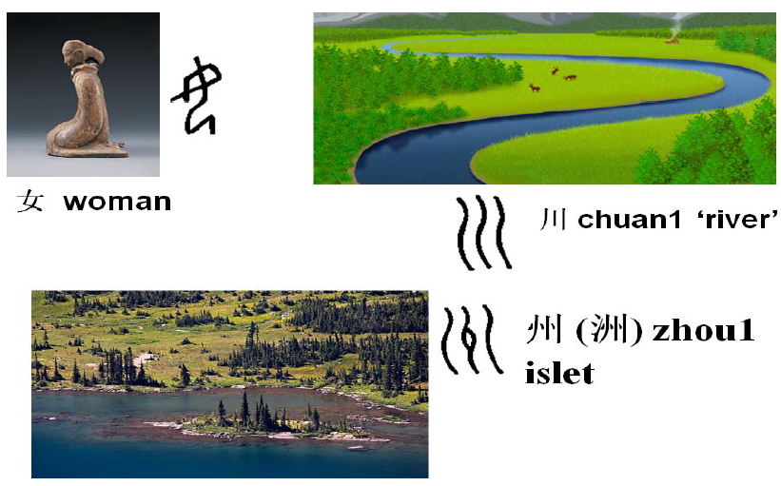
创制汉字的方式
象形：字义表示具体事物

Slide 27
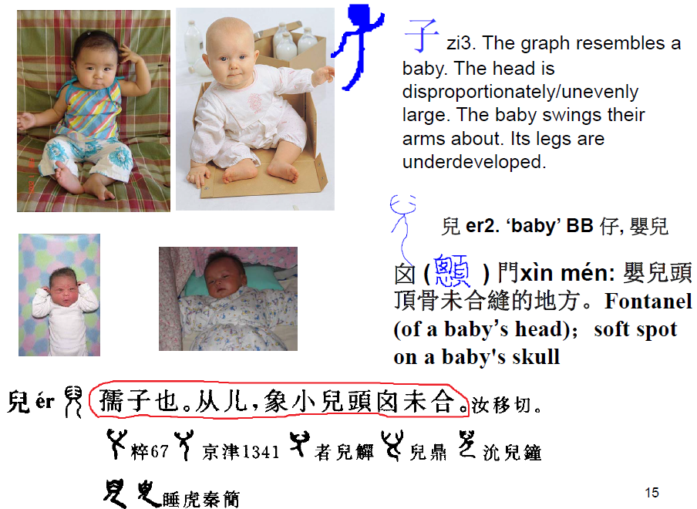

Slide 28
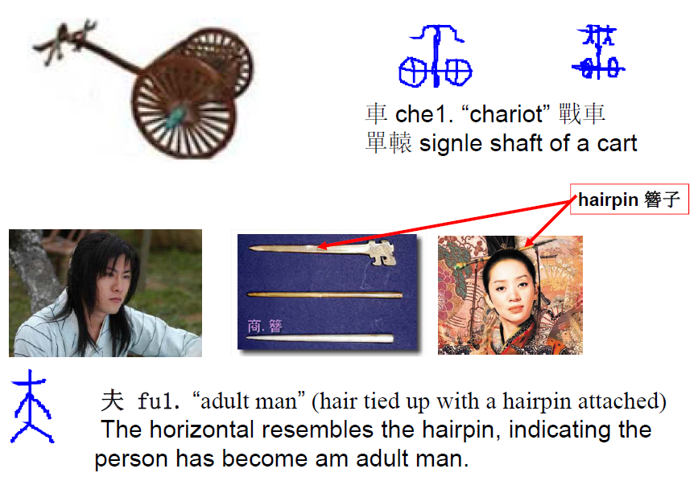

Slide 29
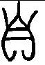

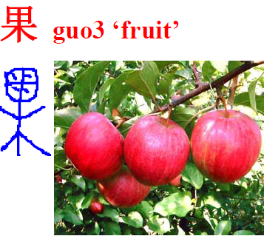
自：鼻子
它：蛇

Slide 30
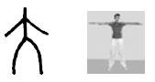



表意字：字义表示抽象的事态
大：一个人伸展开四肢
暮：太阳落于树木丛林中 后来人们在下面多加了一个“日”
逐：脚（止）追向一头猪
至：一支箭达到某个地方

Slide 31
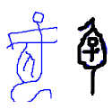
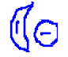
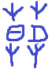
孕：怀孕
明
朝：日升月落于草丛间（“朝鲜”）
武
好

Slide 32
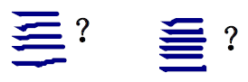
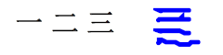
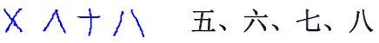
记号字：文字形体跟意义无联系，是硬性规定的符号
Notes:
孙老师ppt-23。
不用“记号字”而一直用“一、二、三”来记录数字，会有怎样的困难？！

Slide 33
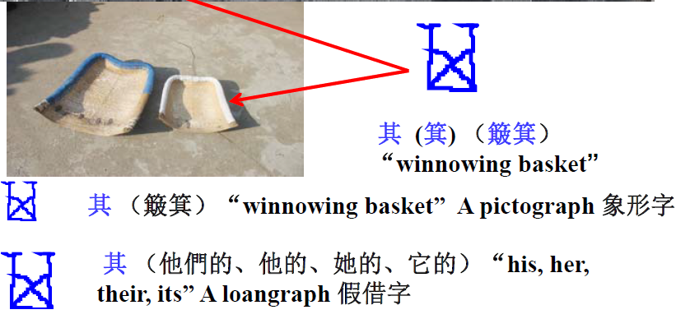
假借字：本无其字，依声托事
很多意义（尤其是抽象的）很难用字的形体表达。 如：but, wrong, that... 怎么办?
借用一个语音相近（但意义无联系）的字来表达这些意义

Slide 34
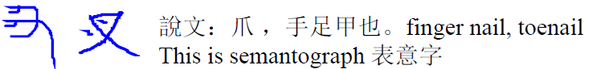
女
窈窕淑女，君子好逑
萚兮萚兮，风其吹女。叔兮伯兮，倡予和女
蚤
早期经传常借用为“早”

Slide 35
至今，我们有
象形字
表意字
记号字
假借字
但是还不够，很多词义仍然不能够很好地表达出来。人们仍面临着很多问题
所以还有“形声字”，我们为何需要形声字？

Slide 36

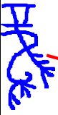
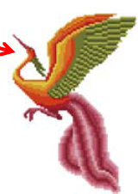
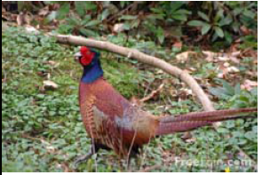
若很多字用“假借”的方式生成，则一个字代表很多别的字，阅读时会产生困惑：不能很好地确定该字代表哪个词
它：本义是“蛇” ，后借用作表“其他”
汝何食？——食它。
若很多字用“象形”的方式生成，又如何呢？
字并不是真正的图画，过多的象形字或者造成笔画繁琐、记忆不便，或者不清楚地反映所表达的事物。如：鳳 vs 雉

Slide 37
形声字很好地解决了这两个困难
两个部分：一个表意，一个表音
使用已有的字体，避免创制更多的“字体”“部首”， 又将意义很好地区别开。
想=心+相，港=水+巷
食它 vs 食蛇

Slide 38
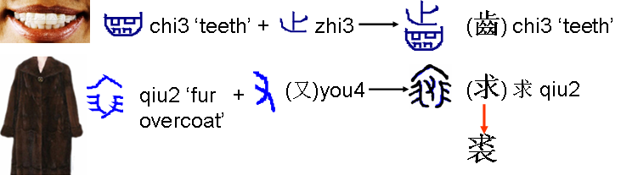
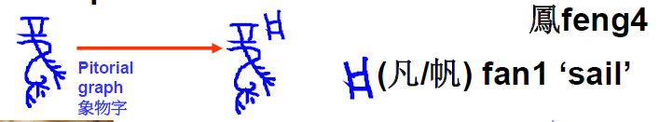
形声字的创制方式
在象形字、表意字上加注音符

Slide 39
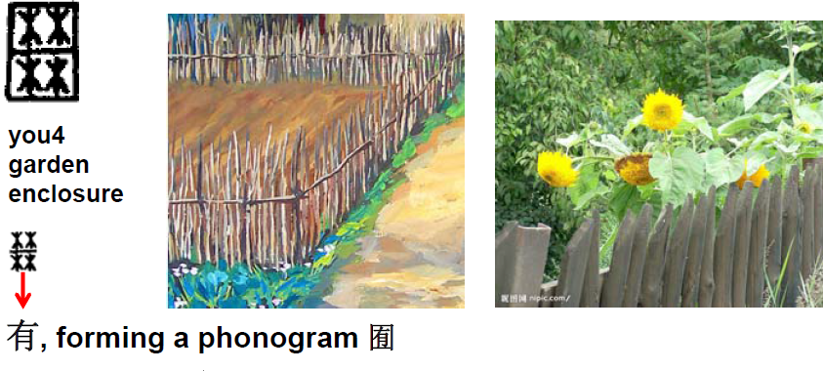


把表意字的一部分改为音符

Slide 40


在已有的文字上加意符
给假借字加意符

Slide 41


师子 > 狮子
粤语：两送 > 两餸，我地> 我哋
给字的引申义加意符
取> 娶 （对比：嫁）
坐>座
《韩非子》郑人有欲买履者，先自度其足，而置之其坐。
“广”部：房子，建筑物
奉：1) 双手捧着东西给... > 2)政府的工资
《战国策》：奉厚而无劳

Slide 42



为使本义更明确而增加意符

Slide 43


Slide 44
文字简化
亲， 親不见；爱，愛无心；产，產不生；厂，廠空空；面，麵无麦；运，運无車；导，導无道；儿，兒无首；飞，飛单翼；涌，湧无力；云，雲无雨；开关，開關无门；乡，鄉无郎；义，義成凶；最后，魔，仍是魔。
讨论：你对汉字的简化有何看法？

Slide 45


裘锡圭1988《文字学概要》

